Slide 1
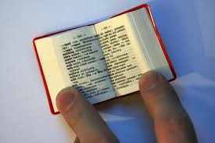
3. Taalschat
Blz.42
Blok 2

Slide 2
Blz.42
Taalschat
3.1 Moeilijke woorden uit teksten
Opdracht 14
stiptheid – zorgvuldigheid
intensief – grondig
steekproef – onderzoek
op grote schaal – heel vaak, door veel mensen
sein – signaal
nauwkeurig – zorgvuldig
ervaren – meemaken
traject – gedeelte van een (spoor)weg
defect – stuk, kapot
sympathiek – heel aardig

Slide 3
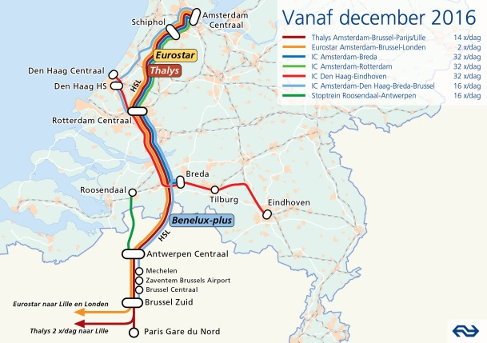
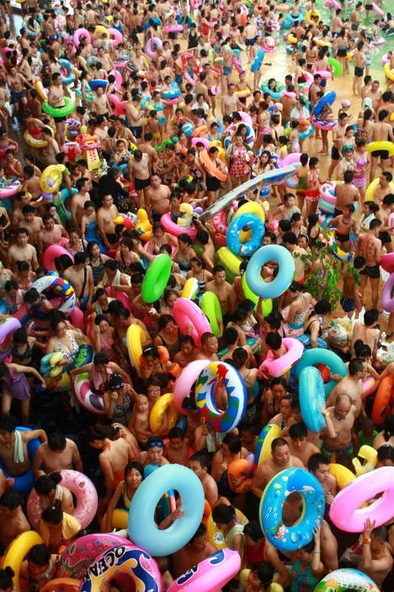

Slide 4
Blz.43
Opdracht 17
1 revoluties: revolutie
2 scenariootje: scenario
3 forellen: forel
4 aangeleverd: aanleveren
5 wezen: wees
6 onderliepen: onderlopen

Slide 5
TREFWOORD:
Bij welk woord zoek je
in het woordenboek?
Linke
Illegale
Volumes
Veronderstelden
Invloedrijke
Controleerde

Slide 6
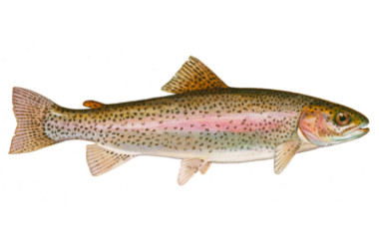
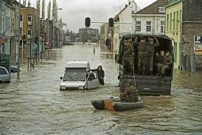
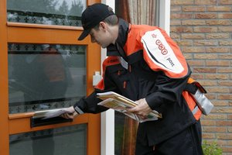
Blz.43
Opdracht 18
1 revolutie – grote verandering
2 scenario – schema van een film
3 forel – zalmachtige kleine riviervis
4 aanleveren – bezorgen
5 wees – kind zonder ouders
6 onderlopen – overstroomd worden

Slide 7
Blz.43
Woorden rond het thema beroepen
Opdracht 19
1 slijter – iemand die drank met alcohol verkoopt
2 programmeur – iemand die computerprogramma’s maakt
3 apotheker – iemand die geneesmiddelen verkoopt
4 orthodontist – iemand die je gebit rechtzet
5 kok – iemand die eten bereid voor andere mensen
6 stewardess – iemand die passagiers in een vliegtuig verzorgt
7 caissière – iemand die afrekent met klanten
8 kapper – iemand die je haar knipt
9 automonteur – iemand die auto’s onderhoudt en herstelt
10 schoonmaker – iemand die terreinen of gebouwen schoonhoudt
11 opticien – iemand die brillen en lenzen maakt en verkoopt
12 makelaar – iemand die voor anderen huizen koopt en verkoopt
13 machinist – iemand die de trein bestuurt
14 militair – iemand die in het leger werkt
15 hovenier – iemand die tuinen aanlegt en verzorgt

Slide 8
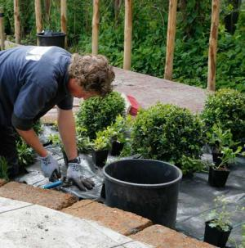
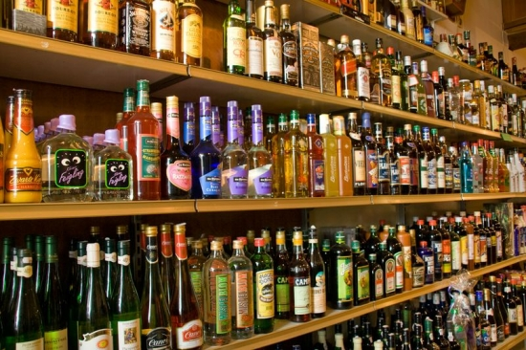
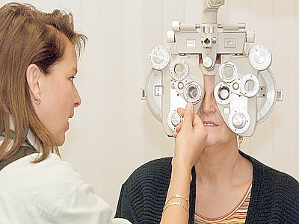
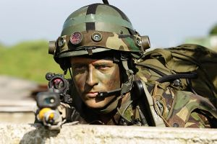

Slide 9
HERHALEN BLOK 1
1 illegale – verboden
2 communiceren – informatie uitwisselen
3 unieke – de enige
4 imiteren – nadoen
5 veronderstellen – denken
6 volume – geluidssterkte
7 link – gevaarlijk
8 hard maken – bewijzen
9 invloedrijk – machtig
10 realiseren – uitvoeren
Inschatten - beoordelen
Verklaren - duidelijk maken
Controleren - nakijken
Verduidelijken - uitleggen
Aflezen - zien
6 Bevestigen - zeggen dat het klopt

